Slide 1
DOA BELAJAR
“Kami ridho Allah SWT sebagai Tuhanku, Islam sebagai agamaku, dan Nabi Muhammad sebagai Nabi dan Rasul, Ya Allah, tambahkanlah kepadaku ilmu dan berikanlah aku kefahaman”

Slide 2
METODE PENGUMPULAN, PENGOLAHAN DATA DAN ANALISIS STUDI KASUS
Esitra Herfanda, M.Keb Metodologi dan Biostatistika
Program Studi Kebidanan Jenjang Diploma III
Fakultas Ilmu Kesehatan Universitas ‘Aisyiyah Yogyakarta
2021

Slide 3
TUJUAN PEMBELAJARAN/ LO/ CAPAIAN PEMBELAJARAN:
Mahasiswa mampu menentukan teknik pengumpulan data yang akan digunakan dalam penelitian
Bahan Kajian :
Teknik/metoda pengumpulan data: observasi, wawancara, pengukuran, Focus Group Discusion (FGD), studi dokumentasi.
Langkah-langkah pengumpulan data
Analisis data

Slide 4
Metode Pengumpulan Data
Adalah teknik atau cara-cara yang dapat digunakan oleh peneliti untuk
pengumpulan data.

Slide 5
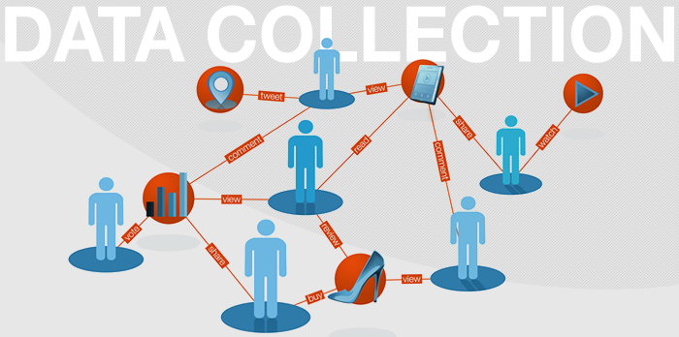
Teknik Pengumpulan Data
1. Wawancara
2. Observasi
3. Studi dokumentasi
4. Focus Grup Discussion (FGD)

Slide 6
Wawancara
Adalah teknik pengumpulan data dengan mengajukan pertanyaan langsung oleh pewawancara kepada responden/informan/narasumber dan jawaban jawaban tersebut dicatat atau direkam

Slide 7
Menurut Miles dan Huberman (1984) ada beberapa tahapan yang harus diperhatikan dalam melakukan wawancara, yaitu:
a) The setting, peneliti perlu mengetahui kondisi lapangan penelitian yang sebenarnya untuk membantu dalam merencanakan pengambilan data. Hal-hal yang perlu diketahui untuk menunjang pelaksanaan pengambilan data meliputi tempat pengambilan data,
waktu dan lamanya wawancara, serta biaya yang dibutuhkan.
b) The actors, mendapatkan data tentang karakteristik calon partisipan. Di dalamnya termasuk situasi yang lebih disukai partisipan, kalimat pembuka, pembicaraan pendahuluan dan sikap peneliti dalam melakukan pendekatan.
c) The events, menyusun protokol wawancara.

Slide 8
Jenis Wawancara
wawancara mendalam (in-depth interview)
peneliti menggali informasi secara mendalam dengan cara terlibat langsung dengan kehidupan informan dan bertanya jawab secara bebas tanpa pedoman pertanyaan yang disiapkan sebelumnya sehingga suasananya hidup, dan dilakukan berkali-kali.
wawancara terarah (guided interview)
peneliti menanyakan kepada informan hal-hal yang telah disiapkan sebelumnya. Sering terjadi pewawancara atau peneliti lebih memperhatikan daftar pertanyaan yang diajukan daripada bertatap muka dengan informan, sehingga suasana terasa kaku.

Slide 9
Teknik Wawancara
Wawancara terstruktur
Merupakan teknik wawancara dimana pewawancara menggunakan / mempersiapkan daftar pertanyaan atau daftar isian sebagai pedoman saat melakukan wawancara
Wawancara tidak terstruktur
Merupakan teknik wawancara dimana pewawancara tidak menggunakan daftar pertanyaan atau daftar isian sebagai penuntun selama dalam proses saat melakukan wawancara

Slide 10
Hal-hal yang perlu diperhatikan dalam wawancara :
Penampilan fisik, termasuk pakaian yang dapat memberikan kesan apakah pewawancara dapat dipercaya atau tidak
Sikap dan tingkah laku
Identitas, pewawancara harus memperkenalkan dirinya dan kalau perlu menunjukan tanda pengenal atau surat tugas
Kesiapan materi, dalam arti pewawancara memahami dan menguasai apa yang akan ditanyakan dan siap memberikan jawaban apabila diperlukan
Sebaiknya lakukan perjanjian dengan calon responden, kapan mereka bersedia untuk diajak wawancara
Mulailah wawancara dengan terlebih dahulu menggunakan kalimat pembuka atau kalimat pengantar, dan dalam proses wawancara gunakan bahasa yang baik dan benar
Kontrol jalannya wawancara dan bila perlu pihak responden dituntun seperlunya agar ia tidak mengalami banyak kesulitan dalam menjawab atau mengemukan pendapat

Slide 11
Kelebihan Wawancara
Wawancara dapat digunakan pada responden yang tidak bisa membaca dan menulis
Jika ada pertanyaan yang belum dipahami,pewawancara dapat segera menjelaskan
Pewawancara dapat segera mengecek kebenaran jawaban responden dengan mengajukan pertanyaan pembanding, atau dengan melihat wajah atau gerak gerik responden
Kekurangan Wawancara
Wawancara memerlukan biaya yang sangat besar untuk perjalanan dan uang harian pengumpul data
• Wawancara hanya dapat menjangkau jumlah responden yang kecil
• Kehadiran pewawancara mungkin
mengganggu responden

Slide 13
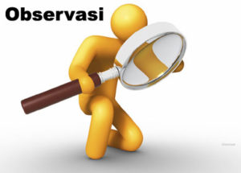
Observasi
Observasi hakikatnya merupakan kegiatan dengan menggunakan pancaindera, bisa penglihatan, penciuman, pendengaran, untuk memperoleh informasi yang diperlukan untuk menjawab masalah penelitian. Hasil observasi berupa aktivitas, kejadian, peristiwa, objek, kondisi atau suasana tertentu, dan perasaan emosi seseorang. Observasi dilakukan untuk memperoleh gambaran riil suatu peristiwa ataukejadian untuk menjawab pertanyaan penelitian
(Guba dan Lincoln, 1981: 191-193).

Slide 14
Observasi berdasarkan keterlibatan pengamat :
Observasi partisipan
Merupakan observasi dimana pengamat ikut serta terlibat dalam kegiatan –kegiatan yang dilakukan oleh subyek yang diteliti atau yang diamati, seolah–olah merupakan merupakan bagian dari mereka
Observasi tak partisipan
Merupakan observasi dimana pengamat berada diluar subyek yang diteliti dan tidak ikut dalamkegiatan-kegiatan yang mereka lakukan.

Slide 15
Observasi berdasarkan cara pengamatan
Observasi berstruktur
Merupakan observasi dimana pengamat dalam melaksanakan observasinya menggunakan pedoman pengamatan
Observasi tak berstruktur
Merupakan observasi dimana pengamat dalam melaksanakan observasinya melakukan pengamatan secara bebas
Observasi kelompok
pengamatan yang dilakukan oleh sekelompok tim peneliti terhadap sebuah isu yang diangkat menjadi objek penelitian.

Slide 16
Kelebihan teknik observasi
• Data yang diperoleh adalah data aktual/ segar dalam
arti bahwa data diperoleh dari responden pada saat
terjadinya tingkah laku
• Keabsahan alat ukur dapat diketahui secara langsung.
Tingkah laku yang diharapkan muncul, mungkin akan muncul atau mungkin juga tidak muncul,
karena tingkah laku dapat dilihat atau diamati, maka kita segera dapat mengatakan bahwa yang diukur
memang sesuatu yang dimaksudkan untuk diukur
Kekurangan teknik observasi
• Untuk memperoleh data yang diharapkan, maka
pengamat harus menunggu dan mengamati sampai
tingkah laku yang diharapkan terjadi/muncul
• Beberapa tingkah laku, seperti tingkah laku kriminal
atau yang bersifat pribadi, sukar atau tidak mungkin
diamati bahkan mungkin dapat membahayakan si
pengamat jika diamati

Slide 18
Dokumen
Informasi juga bisa diperoleh lewat fakta yang
tersimpan dalam bentuk surat, catatan harian,
arsip foto, hasil rapat, cenderamata, jurnal
kegiatan dan sebagainya. Data berupa dokumen seperti ini bisa dipakai untuk menggali infromasi yang terjadi di masa silam. Peneliti perlu memiliki kepekaan teoritik untuk memaknai semua dokumen tersebut sehingga tidak sekadar barang yang tidak bermakna (Faisal, 1990: 77).

Slide 19
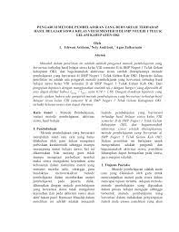
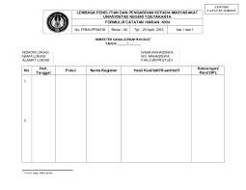

Slide 20
Focus Grup Discussion (FGD)
yaitu upaya menemukan makna sebuah
isu oleh sekelompok orang lewat diskusi
untuk menghindari dari pemaknaan yang
salah oleh seorang peneliti.

Slide 21
FGD
Peserta terdiri dari 6-12 orang. (biasanya
peserta tidak saling mengenal)
• FGD dapat digunakan untuk
– Merancang kuesioner survey
– Memberikan informasi yang mendalam
mengenai pengetahuan, sikap, dan persepsi
– Membuat hipotesa untuk suatu penelitian
– Membuat perencanaan program
– Evaluasi program yang sedang berjalan
sesudah program selesai

Slide 22
Langkah Pengumpulan Data
Perencanaan
Pengumpulan Data
Pengumpulan Data Dasar
Pengumpulan data Penutup

Slide 23
Perencanaan: Mempersiapkan segala sesuatu yang dibutuhkan dalam pengumpulan data
Memulai pengambilan data: peneliti berusaha
menciptakan hubungan baik, menumbuhkan
kepercayaan serta hubungan yang akrab dengan
individu-individu dan kelompok yang menjadi sumber
data.
Pengambilan data dasar: Pengumpulan data diintensifkan dengan wawancara yang lebih mendalam, observasidan pengumpulan dokumen yang lebih intensif.
Pengambilan data penutup: Pengumpulan data berakhir setelah peneliti
meninggalkan lokasi penelitian, dan tidak melakukan pengumpulan data lagi.

Slide 24
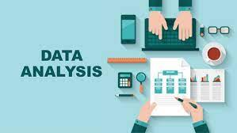
Analisis Data
Mengolah data dan mengintrepetasikan data untuk dianalisis. Langkah ini melibatkan transkrip wawancara,menscaning materi, mengerti data lapangan atau memilah-milah dan menyusun data tersebut ke dalam jenis-jenis yang berbeda tergantung sumber informasi
Membaca keseluruhan data. Dalam tahap ini, menulis catatan catatan khusus atau gagasan-gagasan umum tentang data yang diperoleh

Slide 25
Menganalisis lebih detail dengan mengkoding data. koding merupakan proses mengolah materi atau informasi menjadi segmen-segmen tulisan sebelum memaknainya
Menerapkan proses koding untuk mendeskripsikan setting, orang-orang, kategori, dan tema-tema yang akan dianalisis
Menunjukkan bagaimana deskripsi dan tema-tema ini akan disajikan kembali dalam narasi atau laporan kualitatif
Menginterpretasi atau memaknai data

Slide 27
DOA SESUDAH BELAJAR
ْ ِب
مِ يحِ ر^{ه} لا ن
ِ مَ حْ ر^{ه} لا للَِّ ^{ه} ا مِ س
ًلاط
َ ط
َ ق
ِ اَب لِ اَبلْ ا اَنرِ َأو
َ ُ هعَ اَبـ ِتا انَ قْ زُ رْ اوَ اقًّ ح ^{ه} حَ لْ ا اَنرِ َأ م^{ه} ه^{ُ ه}للَا
هُ َبانَ تِ جْ ا انَ قْ زُ رْ او
Ya Alloh Tunjukkanlah kepada kami kebenaran sehinggga kami dapat mengikutinya Dan
tunjukkanlah kepada kami kejelekan sehingga kami
dapat menjauhinya

